Slide 1
Zoekdatastructuren
William Kos en Erik Visser
Met medewerking van Gerben Aalvang en Sam van der Wal

Slide 2
Inhoud
Onderzoeksdomein
Tests
Hypotheses
Statistiek
Conclusies
Discussie

Slide 3
Onderzoeksdomein (1)
“Welke datastructuur duurt het kortst bij een actie?”
Acties: Build, Search, Insert, Delete, GetMin, GetMax, ExtractMin, ExtractMax
Test-set-grootte: 10.000, 100.000 & 1.000.000

Slide 4
Onderzoeksdomein (2)
Datasets: Ongesorteerd, (omgekeerd)gesorteerd
Datastructuren:
List
Balanced Tree
Hash Table
Min-Max Heap
Notes:
List: Delete en Insert zijn traag
Balanced Tree: In alles een beetje goed
Hash Table: Insert, delete, en zoeken zijn snel. Min/Max operatiest zijn traag
Min-Max Heap (we gebruiken IntervalHeap): Goed in min/max; Slecht in search, en delete.

Slide 5
Tests
Elke actie op elke datastructuur
Elke setgrootte heeft 5 unieke datasets
Elke actie wordt n/2 keer gedaan
Behalve: Build, GetMin, GetMax
Elke actie wordt 30 keer herhaald
Totaal 417.361.000 acties

Slide 6
Hypotheses
Hypotheses tussendoor aangescherpt
Search, insert, delete en extractMin
Getest op alle verschillende groottes
Getest op ongesorteerde datasets

Slide 7
Statistiek (1)
Datastructuren vergelijken:
Dependent T-toets
P-waarden met alpha 1%
Datasets vergelijken:
Grafieken

Slide 8
Statistiek (2)
Build: snelst door hash table, langzaamst door Min-Max tree
P-waarde (Heap<Hash): 6,04E-08
Build | List | AVLTree | IntervalHeap | HashTable
10000 | 4 | 3 | 2 | 1
100000 | 52 | 37 | 19 | 27
1000000 | 626 | 978 | 178 | 607

Slide 9
Statistiek (3)
Search: snelst door hash table en AVL tree, langzaamst door Min-Max tree
P-waarde (AVL<List): 6,16E-07
P-waarde (Hash<List): 1,25E-06
Search | List | AVLTree | IntervalHeap | HashTable
10000 | 6 | 1 | 1110 | 1
100000 | 73 | 13 | 112704 | 5
1000000 | 979 | 209 | -1 | 103

Slide 10
Statistiek (4)
Delete: snelst door hash table, langzaamst door list
P-waarde (Hash<AVL): 2,25E-05
P-waarde (Hash<List): 0,000221
Delete1 | List | AVLTree | IntervalHiep | HashTable
10000 | 16 | 1 | 0 | 1
100000 | 2032 | 16 | 2 | 6
1000000 | 547195 | 496 | 9 | 130
Notes:
Niet ingebouwd voor heap. Geldt vanaf 100.000+

Slide 11
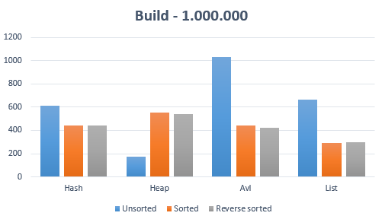
Statistiek (5)
Notes:
Niet ingebouwd voor heap. Geldt vanaf 100.000+

Slide 12
Conclusies
Hypotheses over min/max niet gehaald
AVL tree werkt snel op min/max
Hypothese over build niet gehaald
Min-Max tree is sneller dan Heap
Overige hypotheses wel gehaald

